Slide 1
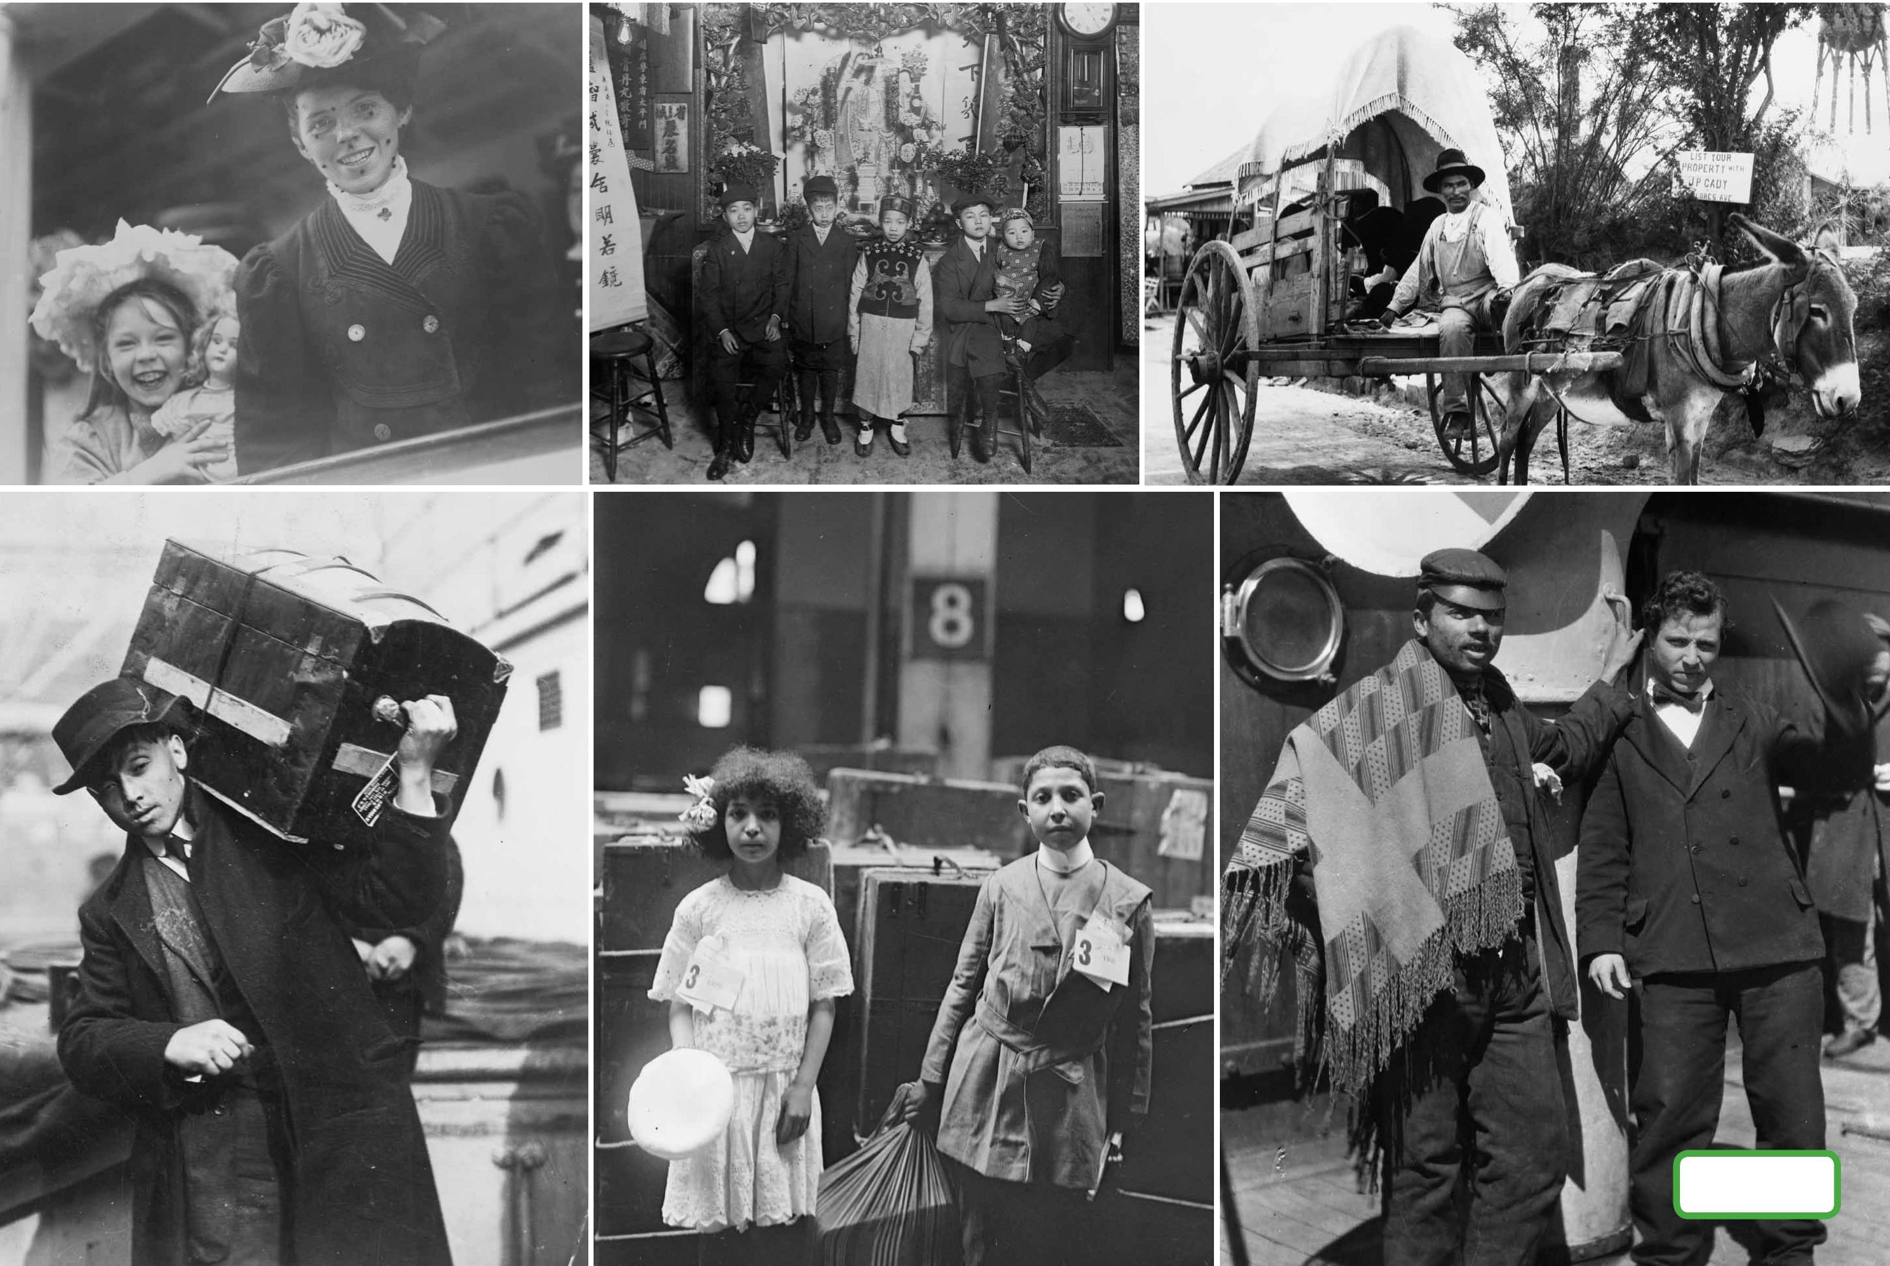
7A-1

Slide 2
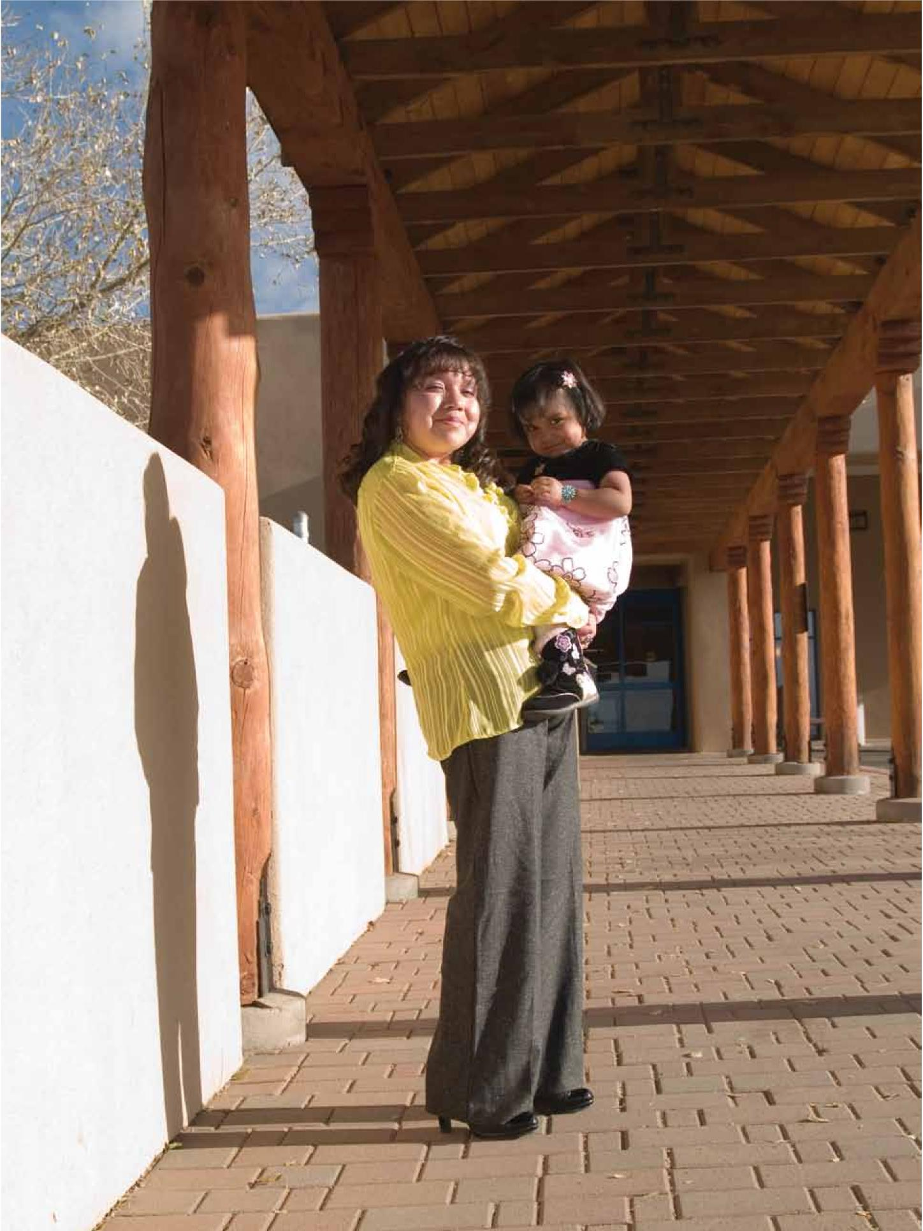
 | 7A-2

Slide 3
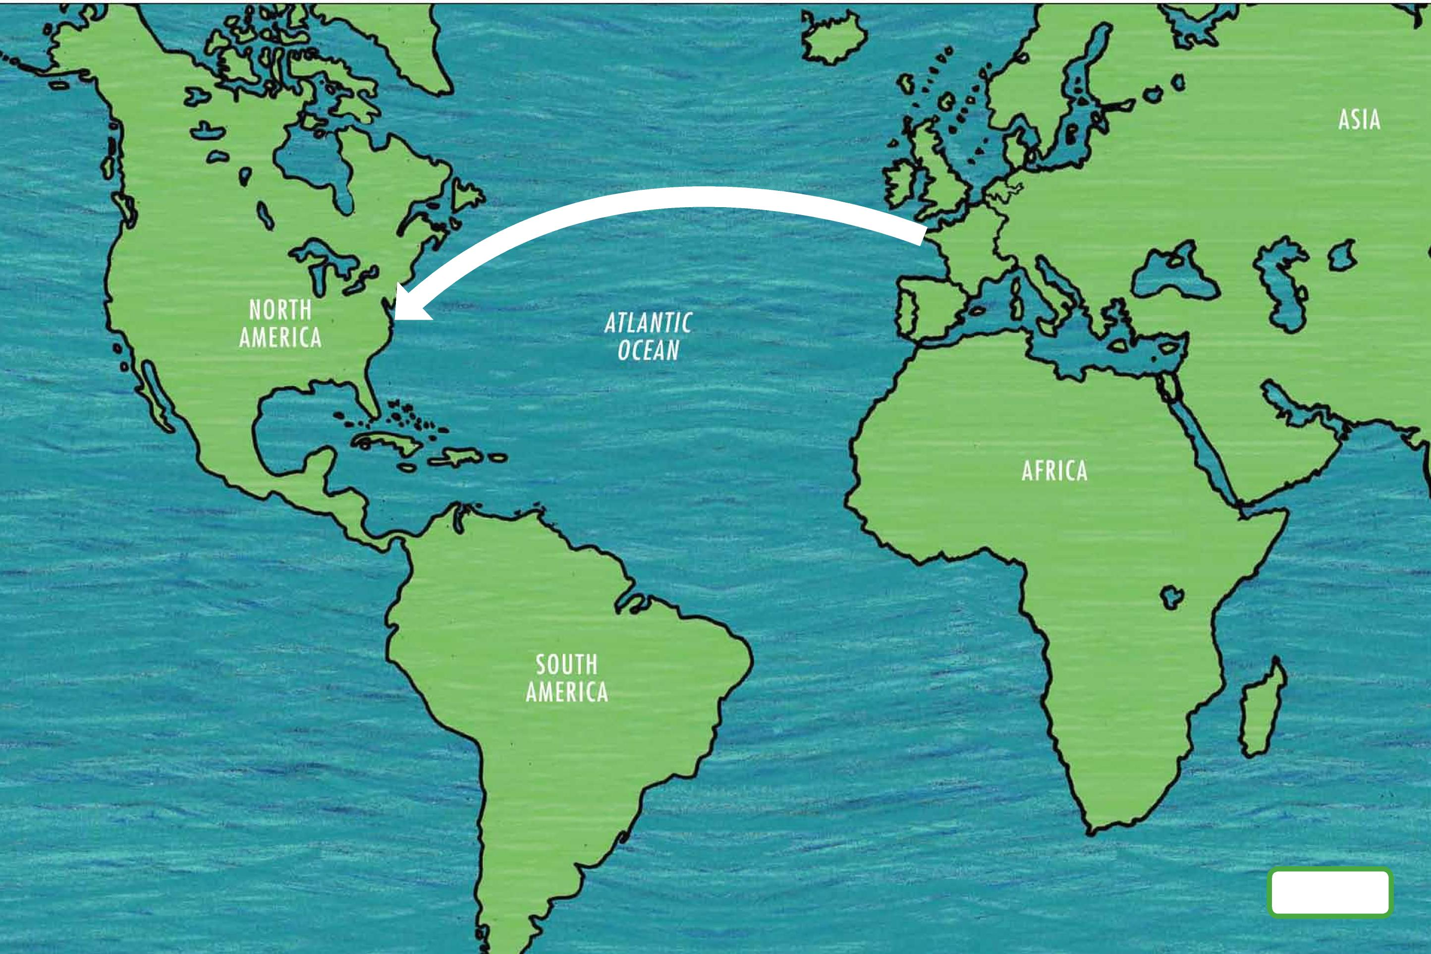
7A-3

Slide 4
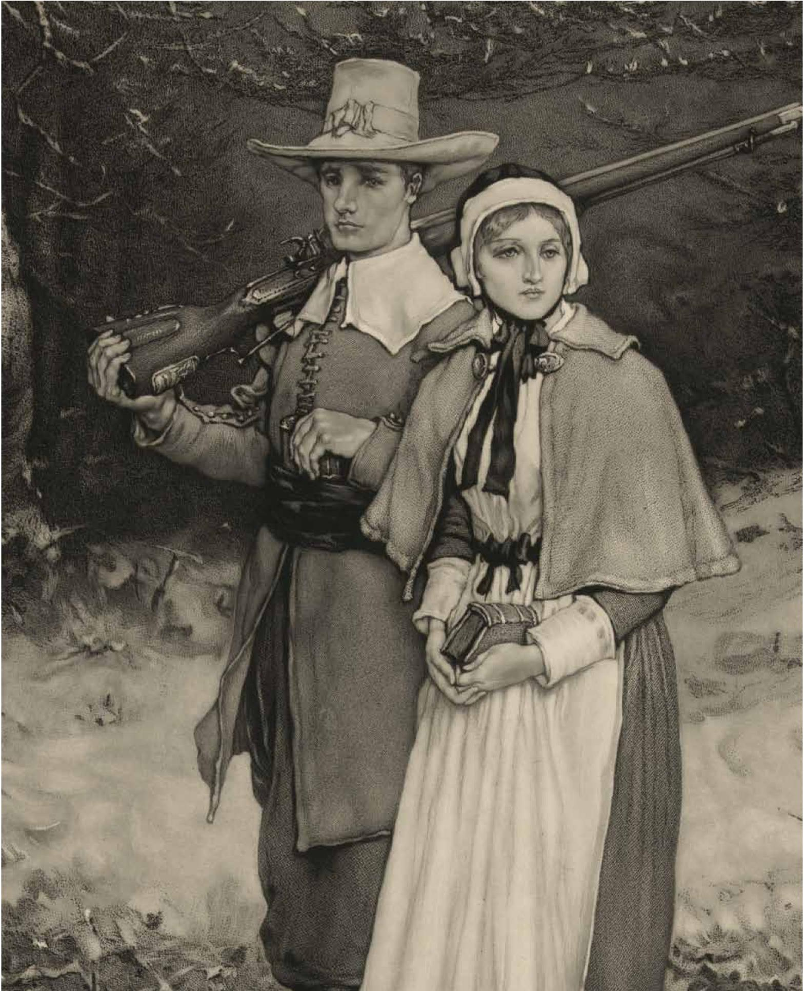
 | 7A-4

Slide 5
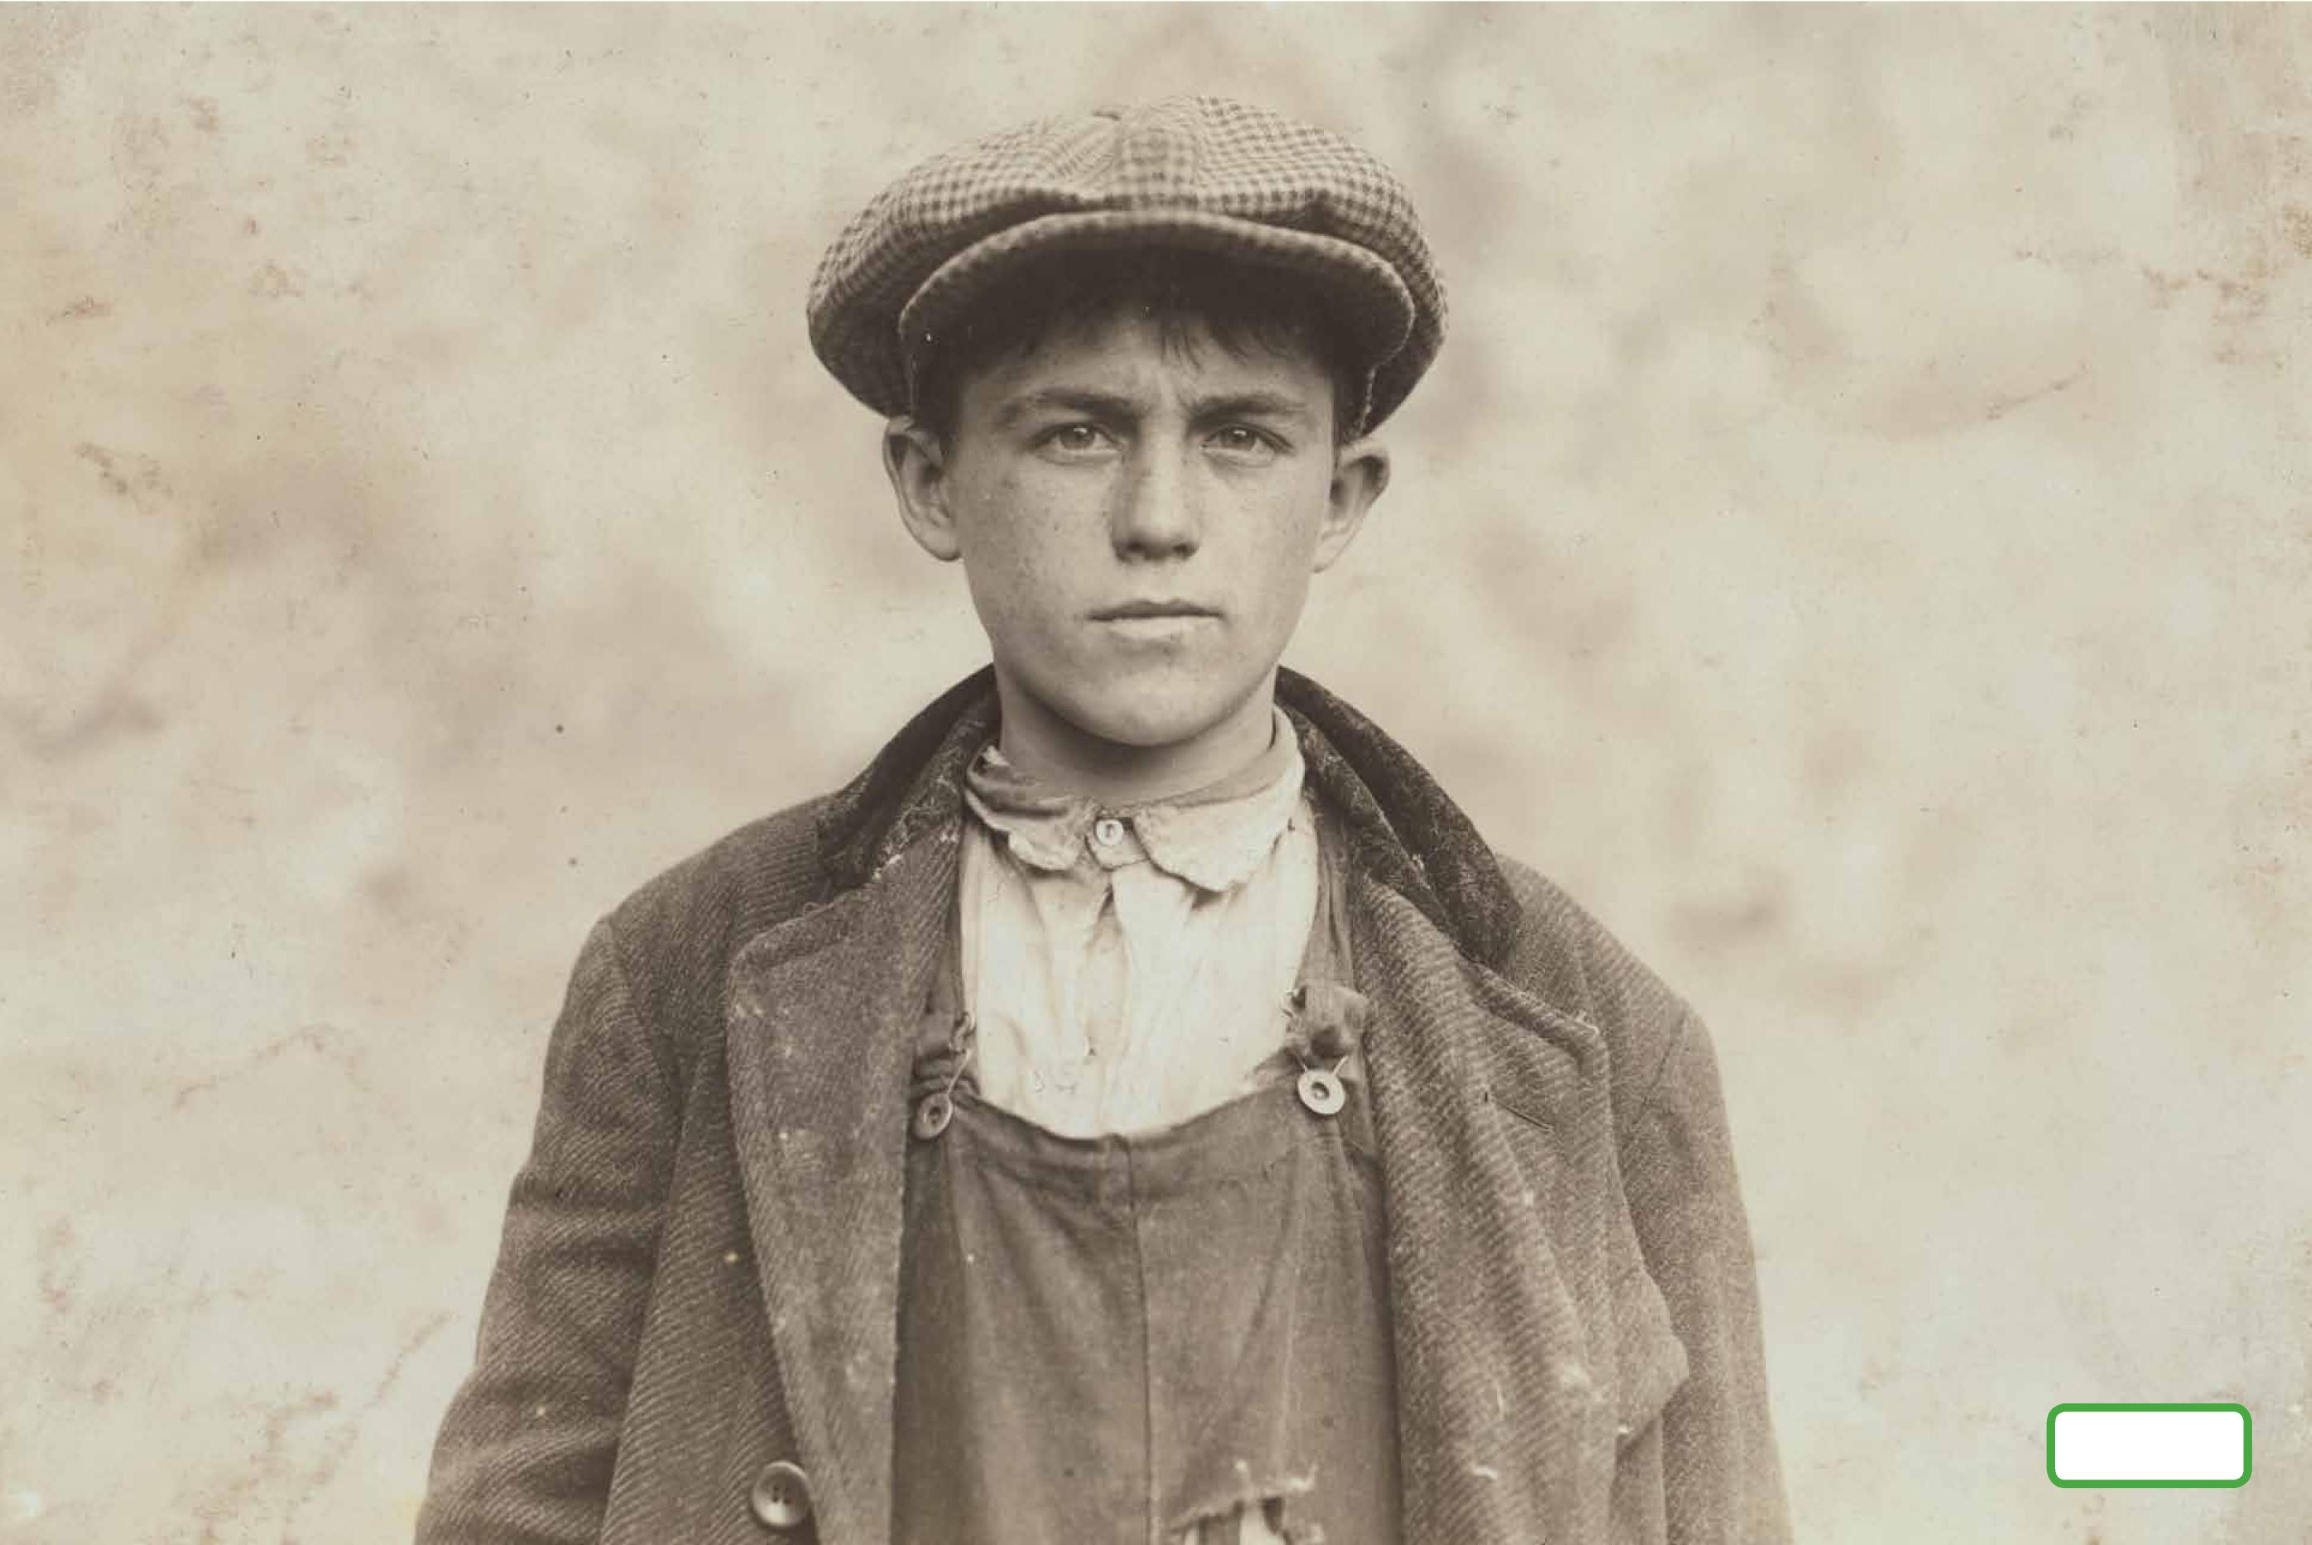
7A-5

Slide 6
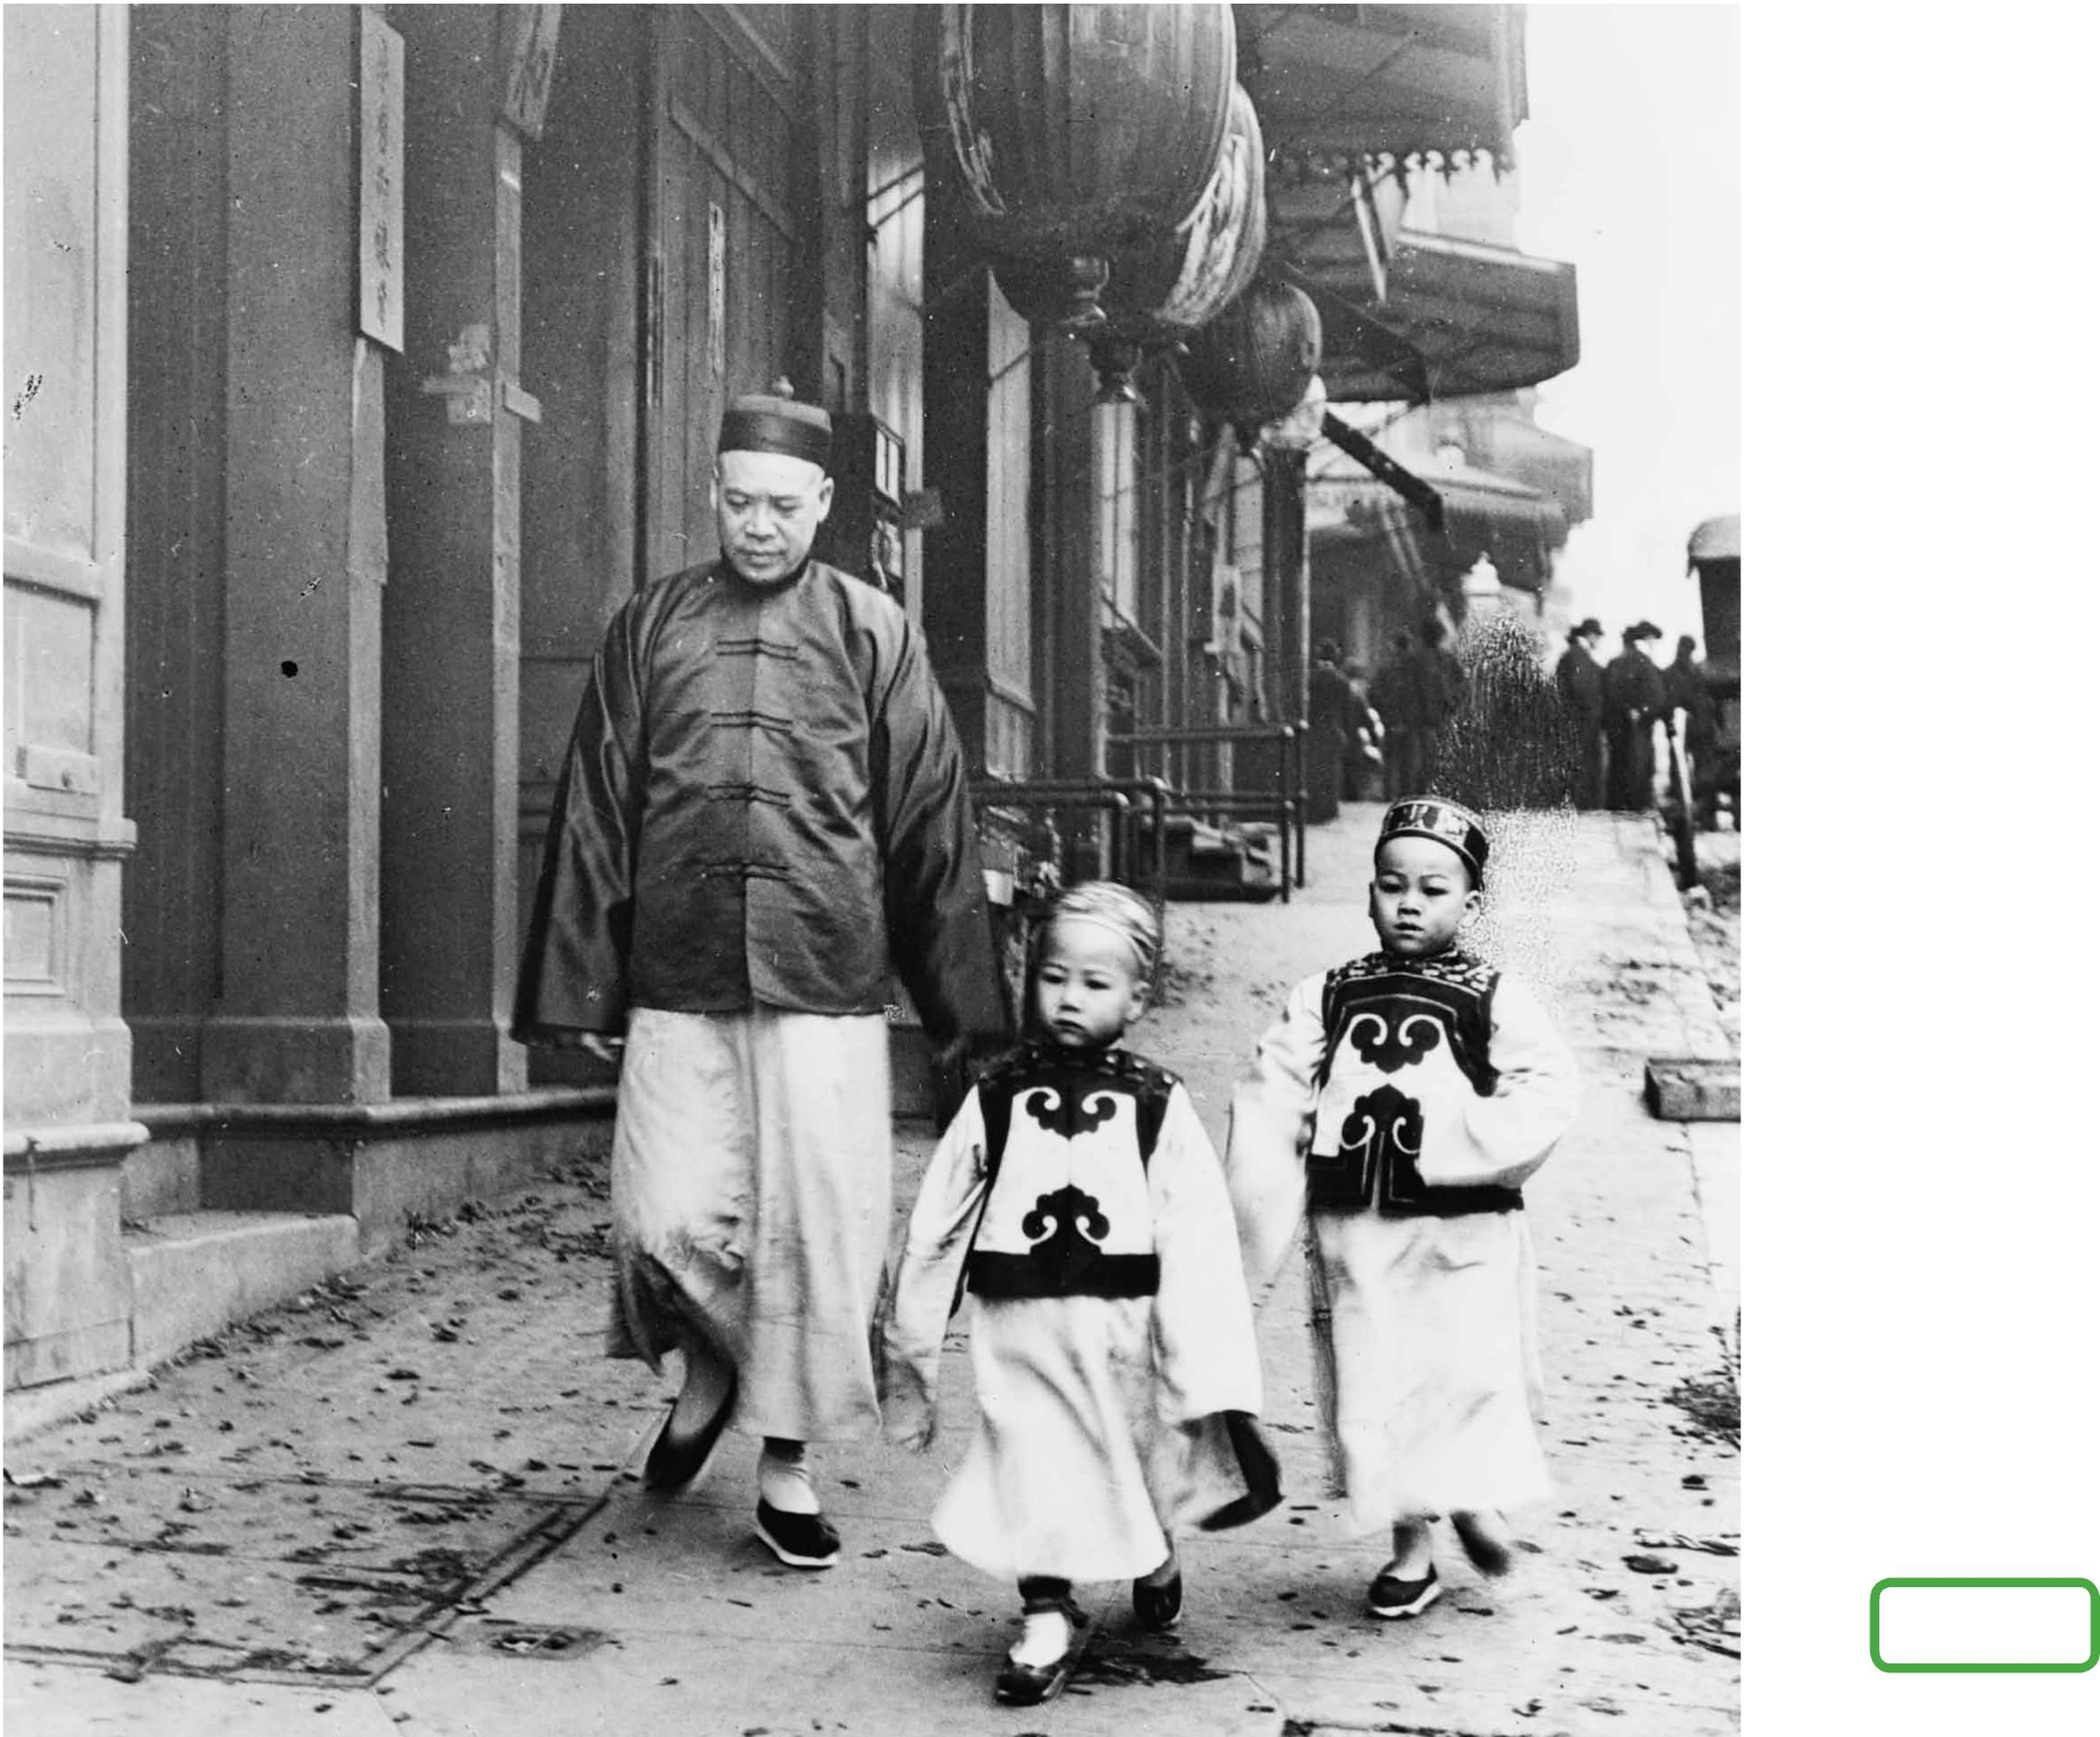
7A-6

Slide 7
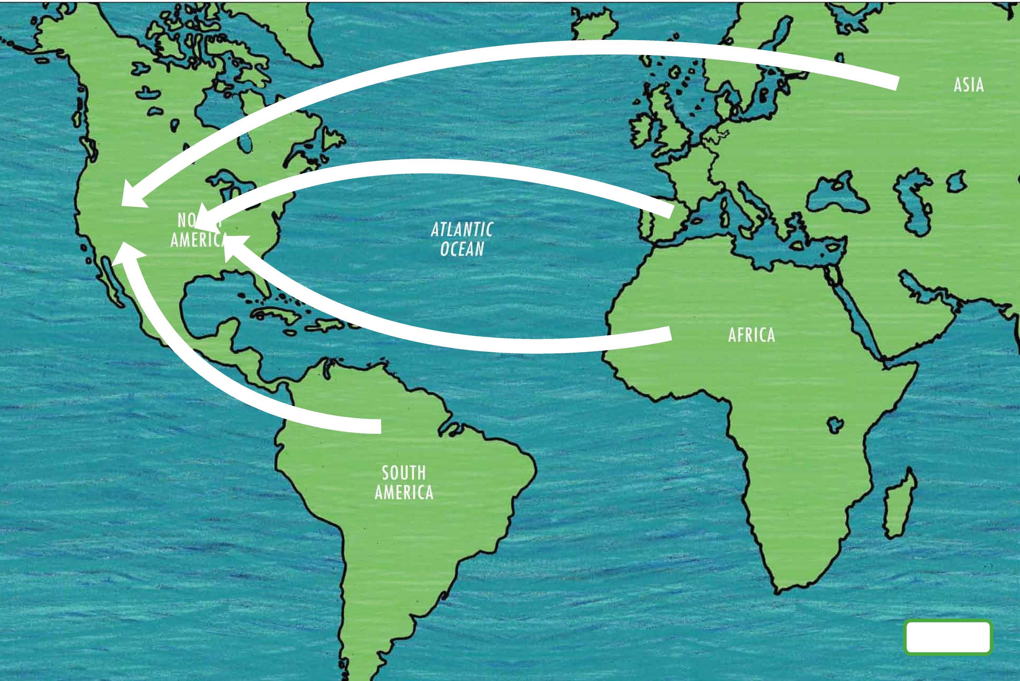
7A-7

Slide 8
7A-8

Slide 9
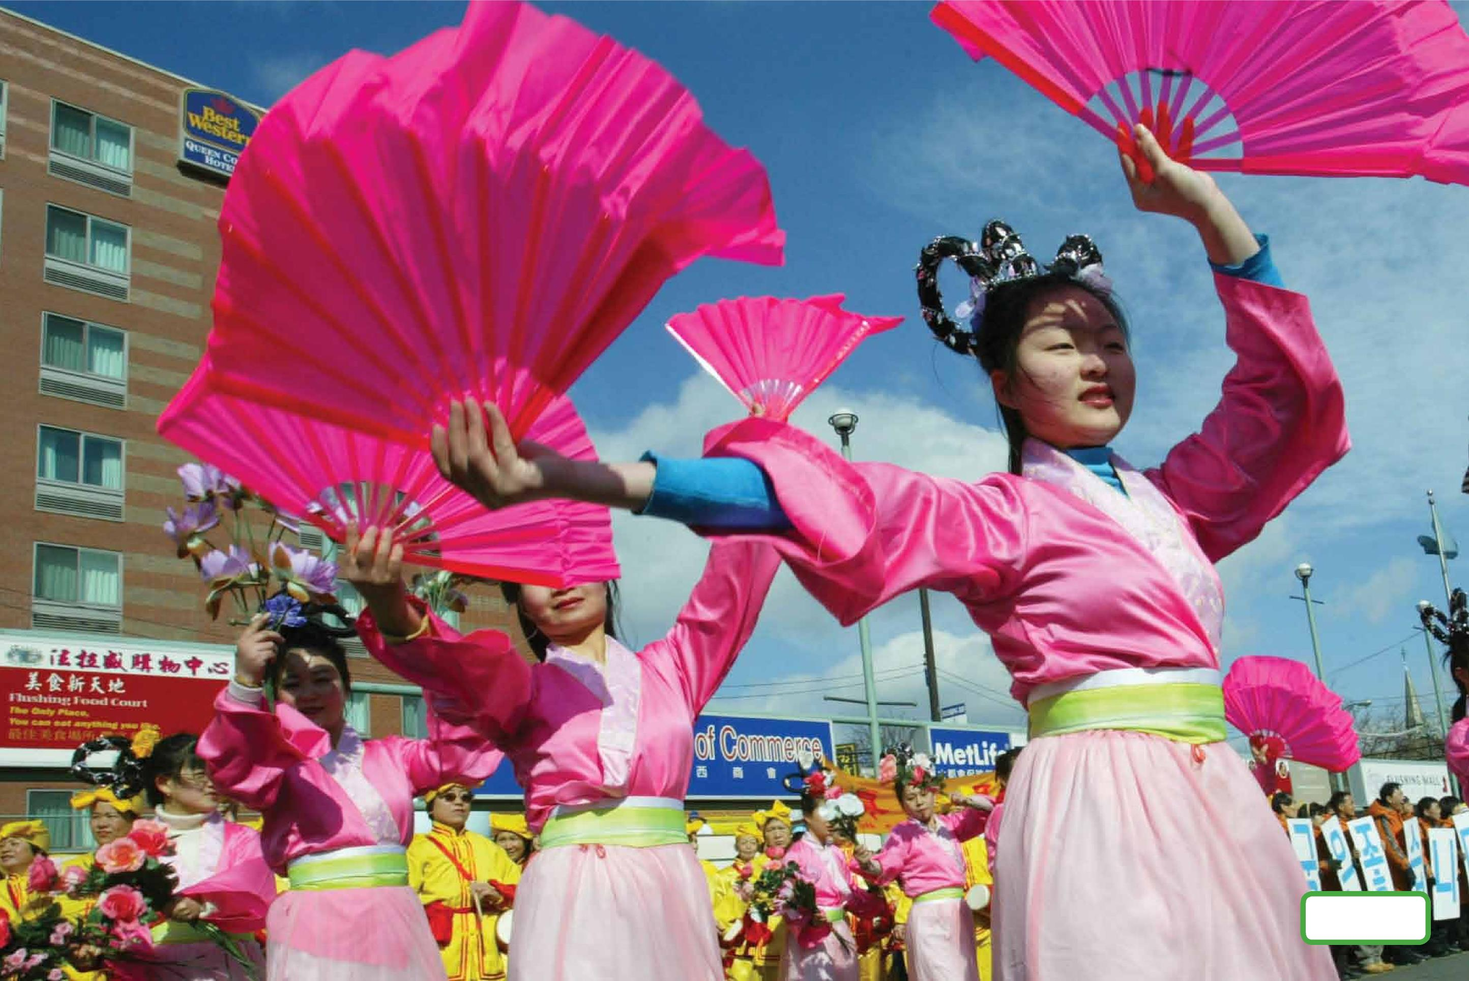
7A-q

Slide 10
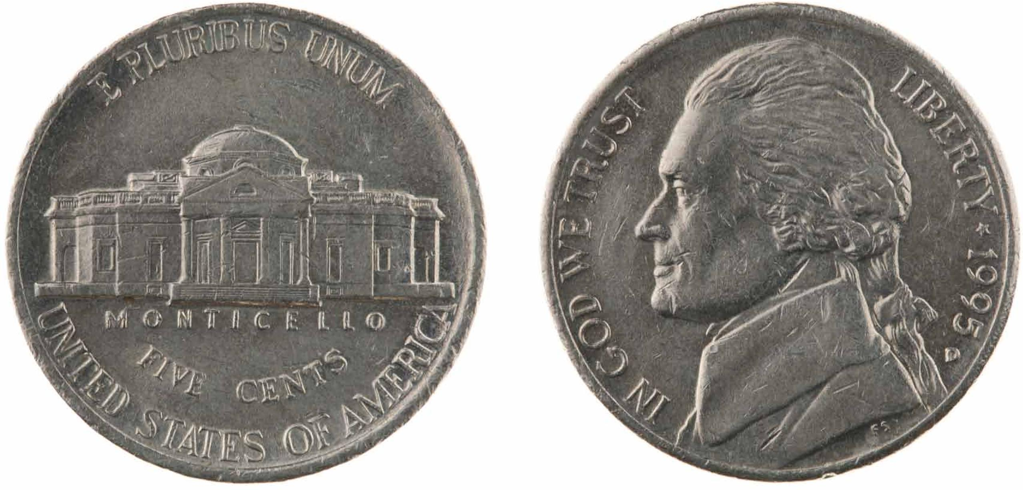
7A-10

Slide 11
7A-11

Slide 12
7A-12

